Slide 1













第三节 函数的单调性
一、函数的单调性
1、单调性的判定方法:
定理

Slide 2















定理
证明
由拉格朗日中值公式, 得：

Slide 3

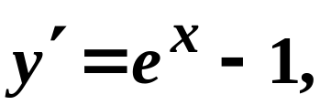




例1
解
单调减少区间
单调区间
单调增加区间

Slide 4





例2
2、单调区间的求法:
求法（分4步）：

Slide 5
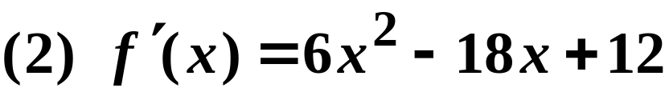

















例3
解
单调增加区间为
单调减少区间为

Slide 6

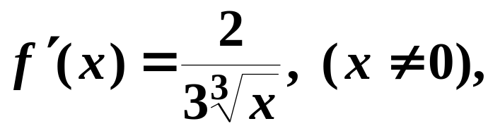









例4
解
所以,单调减少区间为
单调增加区间为

Slide 7
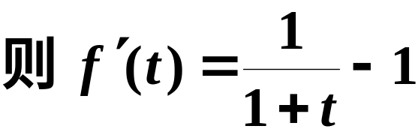
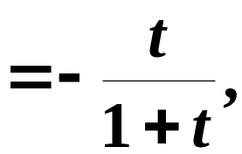







3、利用函数的单调性证明不等式:
例5
证

Slide 8
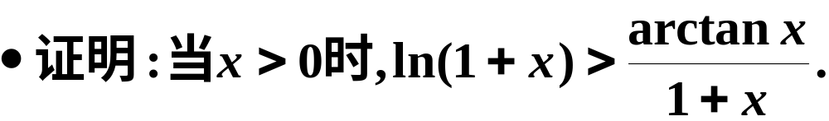


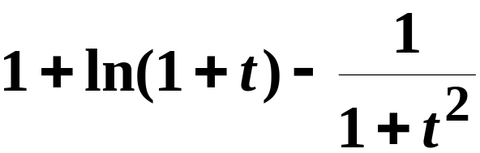
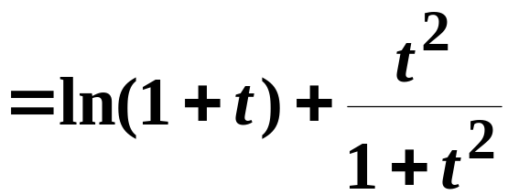






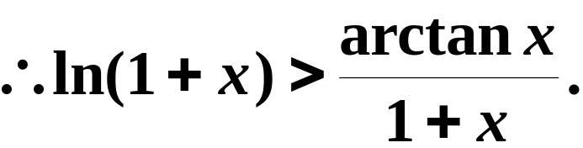
思考题

Slide 9
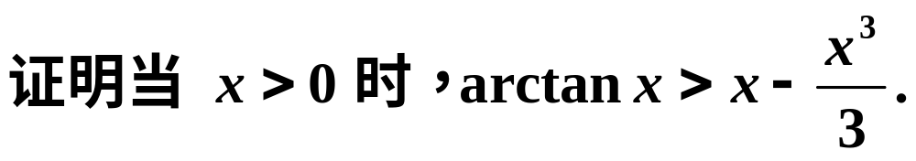
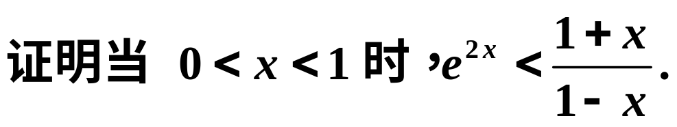
教材中的例3,4（P134）

Slide 10
4、小结与教学要求
◆掌握:
1.单调性的判定方法.
2.单调区间的求法.
3.利用函数的单调性证明不等式的方法.

Slide 11
作业
习题3-3 // P139:
1(1)(4)，2(2)(3)(6)(7)，6(2)

Slide 12

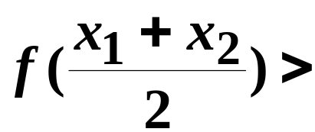

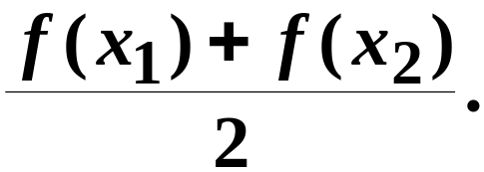





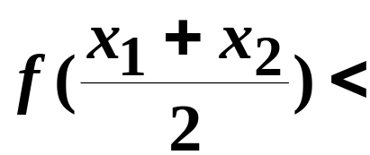


第四节 函数的凹凸性
二、曲线的凹凸性与拐点
1、曲线凹凸的定义
问题:
如何认识曲线的弯曲方向?

Slide 13
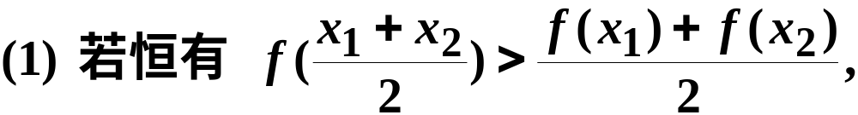
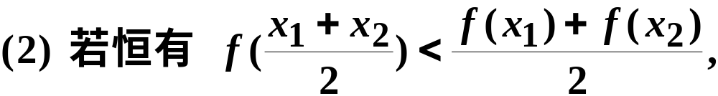
定义

Slide 14











2、曲线凹凸的判定方法
定理

Slide 15


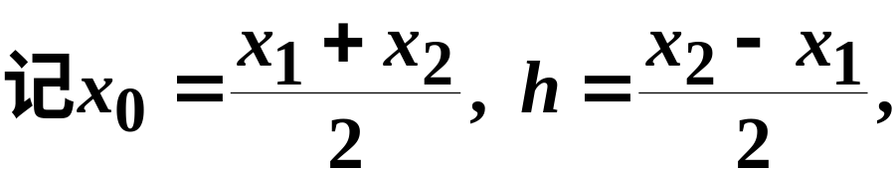




定理
证明

Slide 16


证明

Slide 17




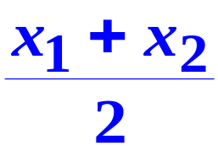
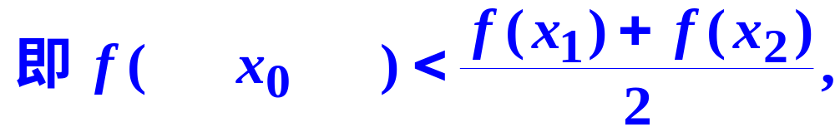

Slide 18

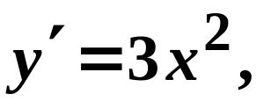









例1
解

Slide 19
3、曲线的拐点及其求法
◆定义:
曲线上的凹凸分界点称为曲线的拐点.
◆拐点的求法:

Slide 20
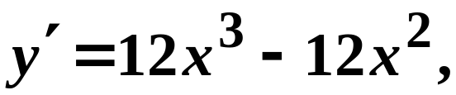
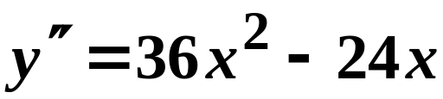
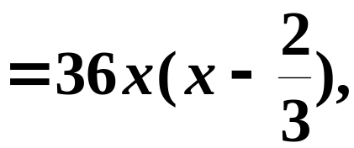
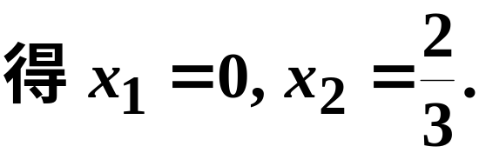


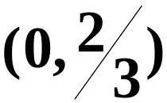

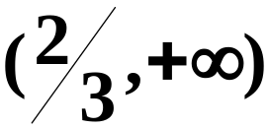






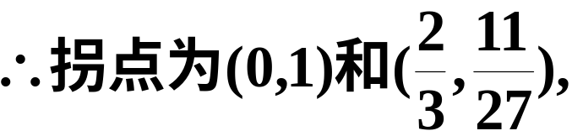
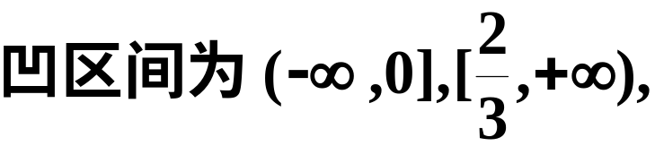
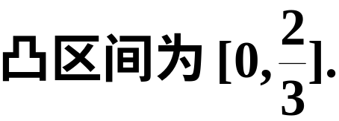
例2
解
拐点
拐点
凹的
凸的
凹的

Slide 21
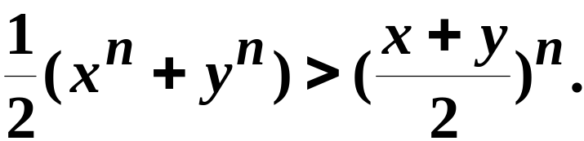

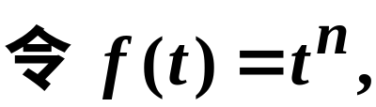

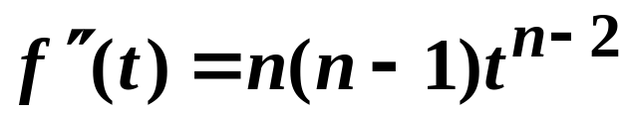
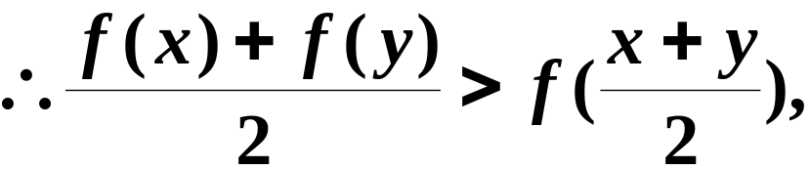
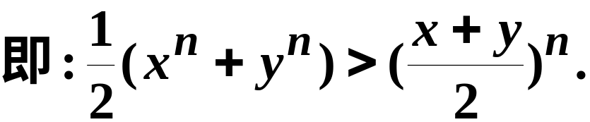
例3
证明

Slide 22
教材中的例2（P145）

Slide 23
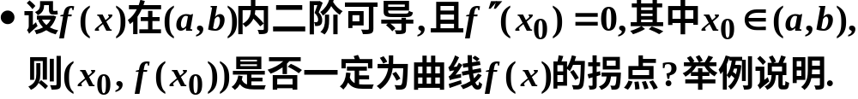

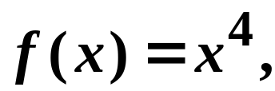



思考题
解:
例如

Slide 24
4、小结与教学基本要求
◆掌握:
1.曲线的凹凸性的概念与判定方法.
2.曲线的拐点、凹凸区间的求法.
3.利用凹凸性证明不等式的方法.

Slide 25
作业
习题3-4 // P149:
1(2)(4)(6)，2

